Slide 1


а менше говори.
слухай багато,
а думай ще більше.
а говори один раз.
?
Більше слухай,
Слухай тисячу разів,
Говори мало,

Slide 2
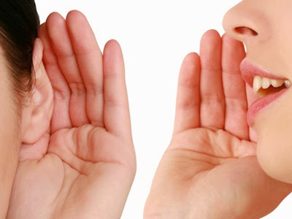
Я слухаю для того, щоб…

Slide 3

СЛУХАЙ УВАЖНО!

Slide 4
Аудіювання
СЛУХАННЯ
РОЗУМІННЯ

Slide 5

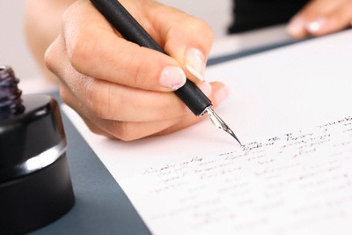
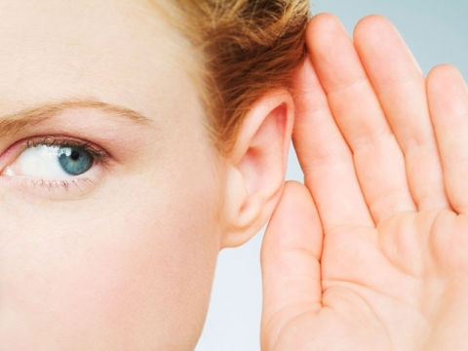
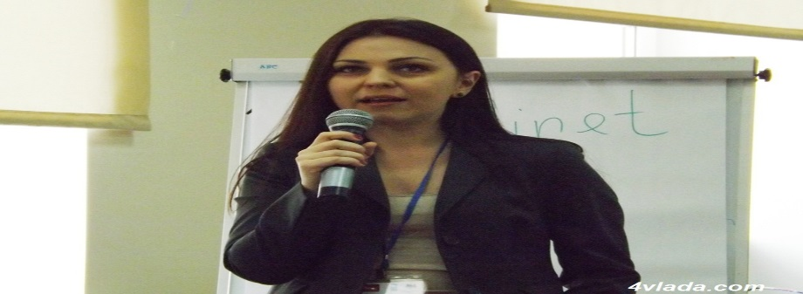
ВИДИ МОВЛЕННЄВОЇ ДІЯЛЬНОСТІ

Slide 6
ГОВОРІННЯ
АУДІЮВАННЯ
Розмова на перерві,
слухання пояснень вчителя,
віповідь на уроці,
телефонна розмова,
слухання радіо,
ознайомлення зі змістом книги,
заповнення бланка,
відповідь біля дошки,
слухання аудіозапису,
виконання вправи,
переказ тексту.
ЧИТАННЯ
ПИСЬМО

Slide 7

ПИСЬМО 9%
ЧИТАННЯ 16%
ГОВОРІННЯ 30%
АУДІЮВАННЯ 45 %

Slide 8
Види аудіювання
ГЛОБАЛЬНЕ
ДЕТАЛЬНЕ
КРИТИЧНЕ
У ЦІЛОМУ
У ДЕТАЛЯХ
З
АНАЛІЗОМ ПОЧУТОГО

Slide 9
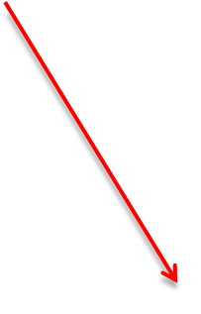
Тестове завдання
А) УСВІДОМЛЕННЯ ПОДРОБИЦЬ ПОЧУТОГО
Б) ВИЗНАЧЕННЯ ВЛАСНОГО СТАВЛЕННЯ ДО ПОЧУТОГО
В) УСВІДОМЛЕННЯ ЗАГАЛЬНОГО ЗМІСТУ ПОВІДОМЛЕННЯ
1. ГЛОБАЛЬНЕ
2. ДЕТАЛЬНЕ
3. КРИТИЧНЕ

Slide 10

Притча невелике усне оповідання повчального характеру про якусь життєву пригоду

Slide 11
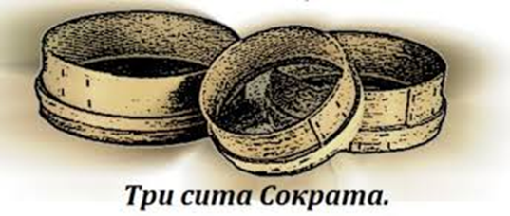
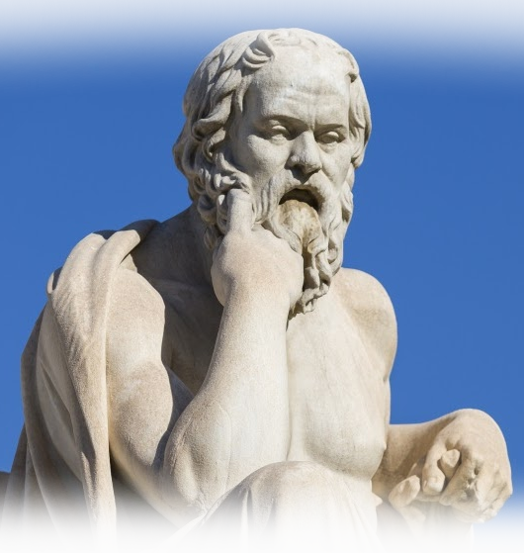
1А 2А 3Б 4Б 5В 6В

Slide 12
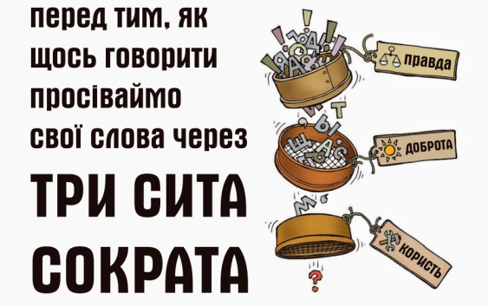

Slide 13


Slide 14

1. З якою метою жабенята
організували змагання?
а) Аби вибратись на
вершину гори;
б) добігти до річки;
в) стрибнути якнайвище.

Slide 15
2. Що кричала юрба?
а) «Жоден не зможе цього
зробити!»
б) «Підтримаймо їх!»
в) «Це складно, але
можливо».

Slide 16
3) Жабеня-переможець виявилося…
а) сліпим;
б) глухим;
в) німим.

Slide 17
4. Де в жабеняти знайшлися сили не впасти з висоти?
а) Воно було найсильнішим
з-поміж усіх;
б) Воно не чуло, що глядачі не
вірили в його сили.
в) Його підштовхували інші
жабенята.

Slide 18
5. Слово песимізм означає
а) впевненість;
б) хитрість;
в) безнадія.

Slide 19
6. Щоб досягати своєї мети потрібно …
а) турбуватися про свою
безпеку;
б) багато тренуватися;
в) думати лише про
хороше!
1А 2Б 3Б 4Б 5В 6В

Slide 20
Словникова робота
Песиміст — це людина, яка не вірить у краще майбутнє; в усьому вбачає найгірші, темні сторони.
Позитивний — який заслуговує схвалення; який дає бажані, потрібні результати.

Slide 21
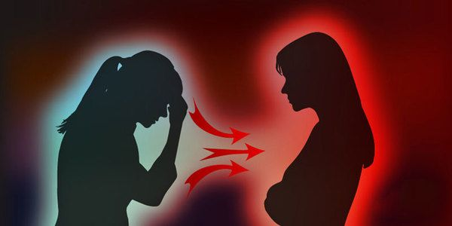

Slide 22
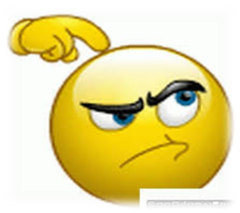
ПОДУМАЙ!
Є такі види мовленнєвої діяльності…
Слово аудіювання означає…
Існують такі види аудіювання…
Навички аудіювання можуть знадобитися для того, щоб …

Slide 23


